Slide 1
Vēlētāju griba – matemātiski secinājumi
Kalvis Apsītis
FMF, Latvijas Universitāte
Notes:
Linkā varētu publiskot atjauninātus šīs prezentācijas laidienus; arī aprēķinu paraugus, utml.
Varētu par šo atgādināt arī lekcijas beigās.
1

Slide 2
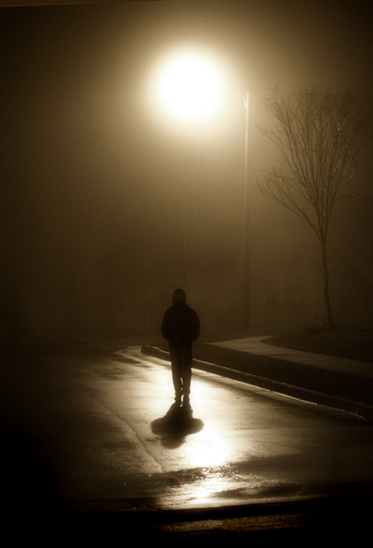
Tēmas
Obligāta balsošana vai morāls

Slide 3
Kādi ir nevēlētāji?
Pilsoņi, kuri grib, bet nevar nobalsot (latvieši svešumā; jaunieši līdz 18.g.v.)
Ideju režģa minimumi un maksimumi
Apolitiskums kā politiska izvēle

Slide 4
Nobeigums
Nepieciešams pragmatisms un plašāks skatījums
Kā atšķiras Tērbatas un Maskavas studenti?
Pateicības

Slide 5
Individuālās kampaņas – Kārlis Krēsliņš, arī Jānis Junkurs... (ne vienmēr labi atbilst partijas kampaņai)
Notes:
Secinājumi no kampaņu koordinatoru un sponsoru viedokļa.
Vēlētājam nevajag

